Slide 1
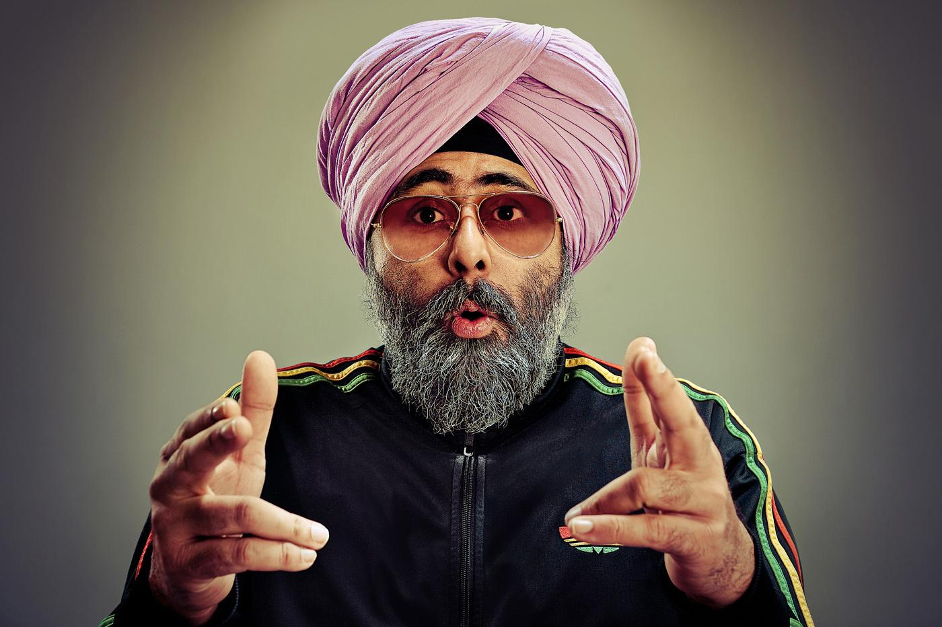
Sikhisme

Slide 2
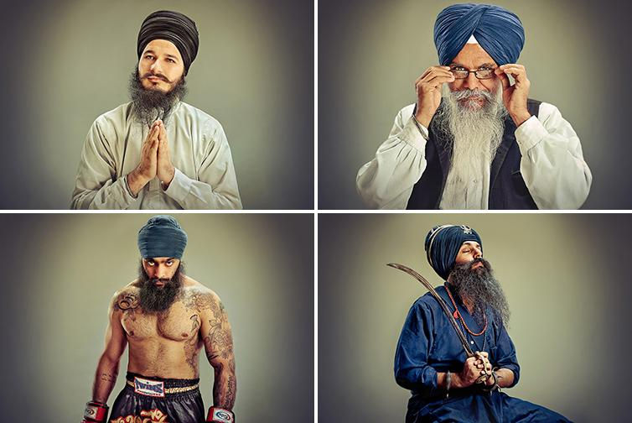
Sikhisme - en religion med global betydning og udbredelse
22 millioner sikher i verden. De fleste bor i Punjab i Indien.
1 ½ -3 millioner bor i diaspora. Primært USA, Canada og England.
Der bor også sikher i Danmark (gurdwara i Vanløse).
Sikhisme er med andre ord “en større, nulevende religion med en længere historie og global betydning og udbredelse (jf. læreplan).

Slide 3
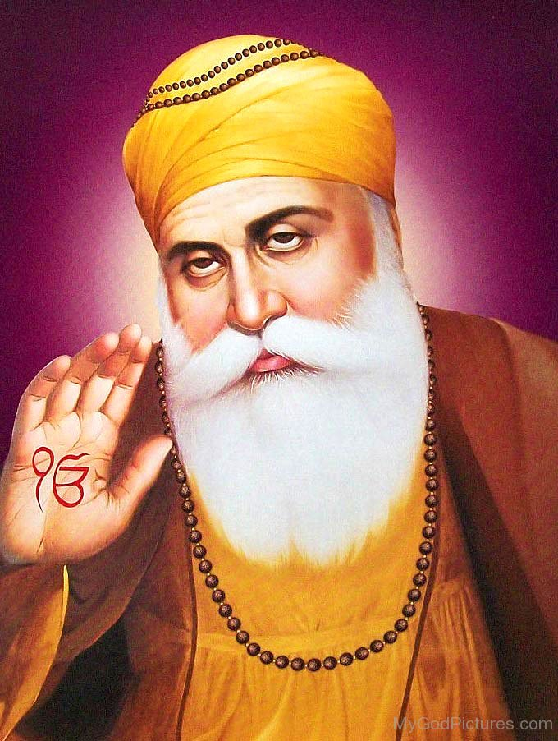
Kontinuitet og brud (Bhakti-traditionen og sufi-islam)
Opstået 1400-tallet i Punjab, Indien.
Bhakti og sufi-islam.
Brud: I sikhismen ses især en kritik og afstandtagen til andre religioners ritualiserede side. Denne kritik markeres selv i dag, hvor sikher ikke må spise rituelt slagtet kød. Sikhismen har også til alle tider udtrykt en stærk kritik af hinduismens kastesystem.

Slide 4
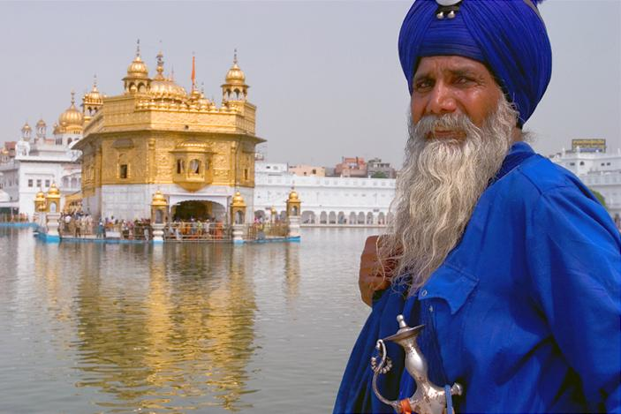
Hvem er sikherne?
Den enkle definition:
Sikh betyder elev eller discipel, og en sikh er en, der er begyndt vejen til frelse under vejledning af guruerne.

Slide 5
En autoritativ definition på en sikh er formuleret af en nedsat komité ved navn “Shiromani Gurdwara Parbandhak” (1945)
“En sikh er en person, der tror på én Gud og de ti guruers lærdom, som bevaret i den elvte guru, sikhernes hellige bog, Guru Granth Sahib, som ikke har en anden religion, og som tror på det at tage Amrit, sikhernes dåb”.
En sikh skal blandt andet: “1. Studere de hellige skrifter dagligt. 2. Leve ifølge guruernes lære. 3. Tjene menneskeheden (seva)”.

Slide 6

Den personlige definition
Begynd forløb med brainstorm på baggrund af spoken poetry af Singh Street Style

Slide 7
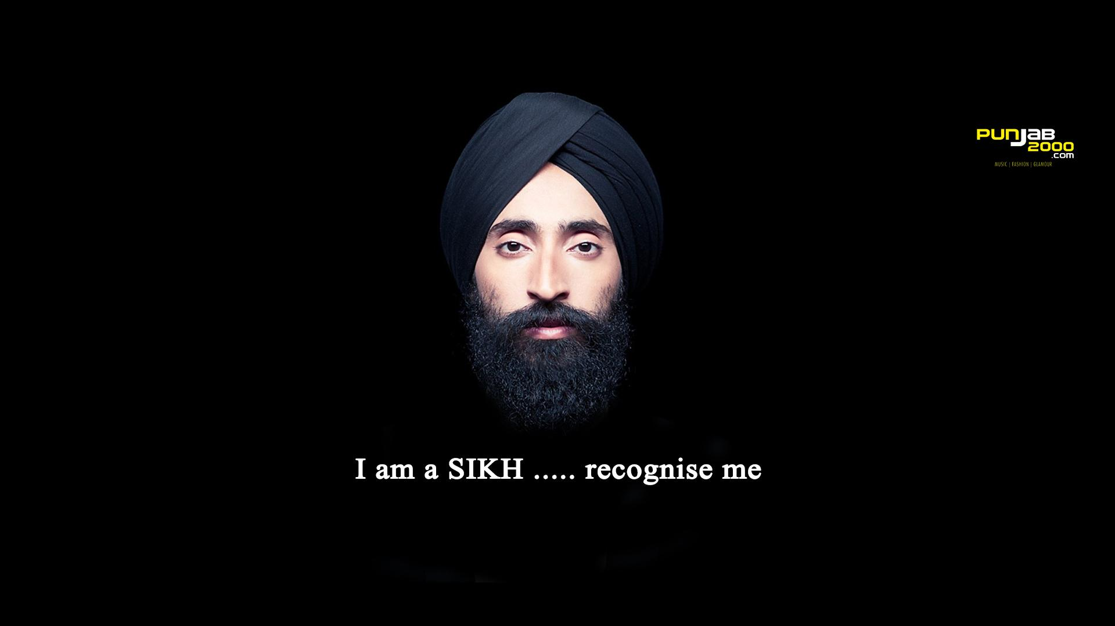
De kan være lette at genkende med farvestrålende turbaner og skæg, men de kan også undslippe den religiøse radar i en sådan grad, at mange i Vesten forveksler sikher med såvel hinduer som muslimer.

Slide 8
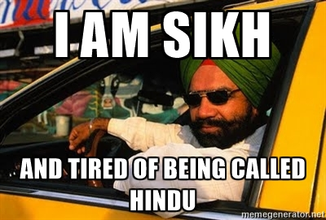
Innovationsopgave til eleverne
Se på kirkeministeriets liste over anerkendte trossamfund. Sikherne er placeret under hinduisme/hinduistisk inspireret. Sikherne har brug for din hjælp til at opnå kirkeministeriets anerkendelse af at være en selvstændig religion. Hvordan vil du hjælpe dem med det?

Slide 9
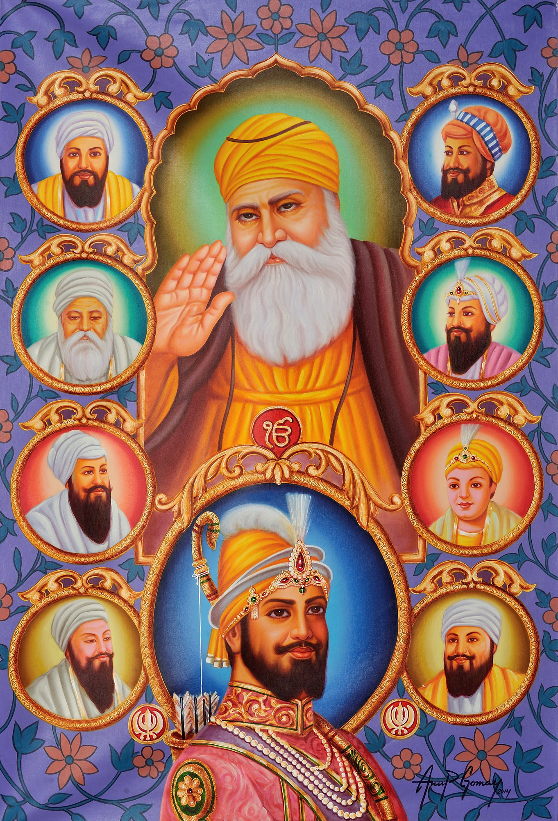
Guru Nanak og guru-begrebet i sikhismen
Grundlæggeren guru Nanak levede fra 1469-1539. Den viden, vi har om guru Nanak, er fra hagiografierne Janam-sakhi, skrevet af hans tilhængere, og fra hans egne hymner, som indgår i sikhernes helligskrift Adi Granth.

Slide 10
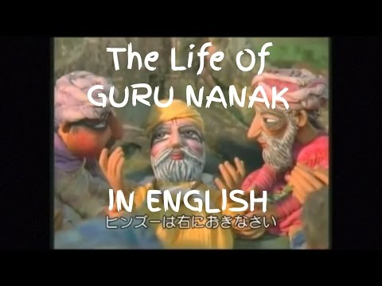
Guru Nanaks kald i flodens dyb
Kombinér let med svært.
Animation på YouTube og kilder fra Yanem-Sakhi (findes kun på engelsk).
Jf. læreplan: alle fag skal læse tekster på fremmedsprog med eleverne.

Slide 11
Kreative skriveøvelser
Begrebsforståelse: Hagiografi. Biografier om guru Nanak hedder Janam-sakhi, og de er skrevet af hans tilhængere. Fortællingerne er en hagiografi, en særlig slags mytisk biografi, som benyttes inden for flere religioner. Den har ikke som almindelige biografier udelukkende til hensigt at give et indblik i personens liv. Hagiografien knytter også religionsstifterens liv sammen med religionens specifikke indhold for på den måde at legitimere religionens særlige værdier og selvforståelse.
Kreativ skriveøvelse (forstå hvad en hagiografi er):
Skriv en kort guru-hagiografi over din sidemakker og reflektér over, hvilke forestillinger og ideer du ønsker at legitimere.

Slide 12
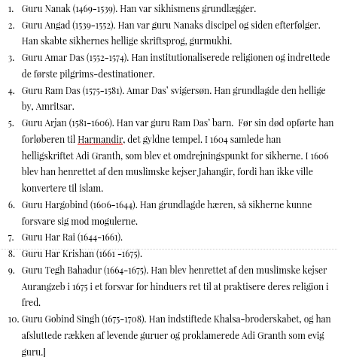
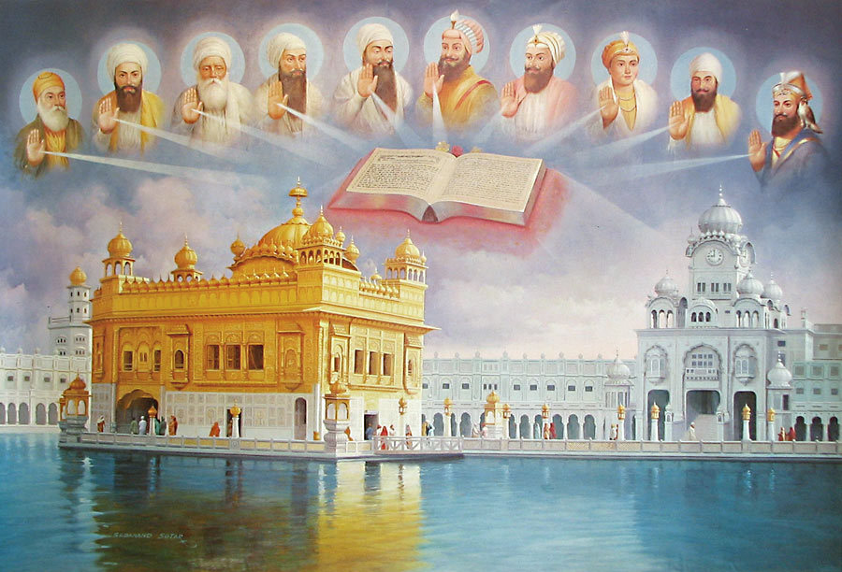
De ti guruer

Slide 13
Guru-begrebet
De 10 guruer
Guru Granth Sahib (Adi Granth)
Gud opfattes som den højeste guru. Et af Guds mange navne er bl.a. Satguru, som kan oversættes som sandhedens guru.
Guru er med andre ord ikke bare en religiøs lærer. I sikhismen er en guru Guds måde at åbenbare sig til mennesket på. En guru har nemlig virkeliggjort det guddommelige i sig og kan derfor tolkes som Guds ord (shabad).

Slide 14
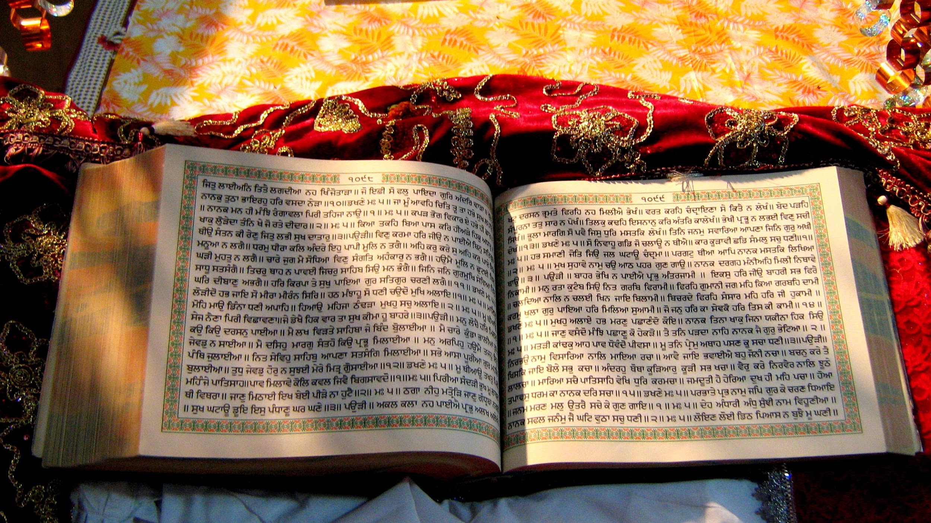

Guru Granth Sabib
Bogen behandles rituelt som en levende guru. Om natten har den sin egen seng og pude. Den skal vækkes, underholdes og klædes på. Ved højtlæsning viftes der med en vifte som symbol på respekt.

Slide 15

Centrale forestillinger
“Gud er én (Ek onkar).
Hans navn (Naam) er den højeste sandhed,
Alle tings skaber og den altgennemtrængende ånd.
Han er uden frygt og fjendskab.
Han er tidløs,
Og han er ikke født og vil ikke dø til en genfødsel.
Han eksisterer ved egen vilje,
Og han kan blive kendt ved sin nåde som guru”.

Slide 16
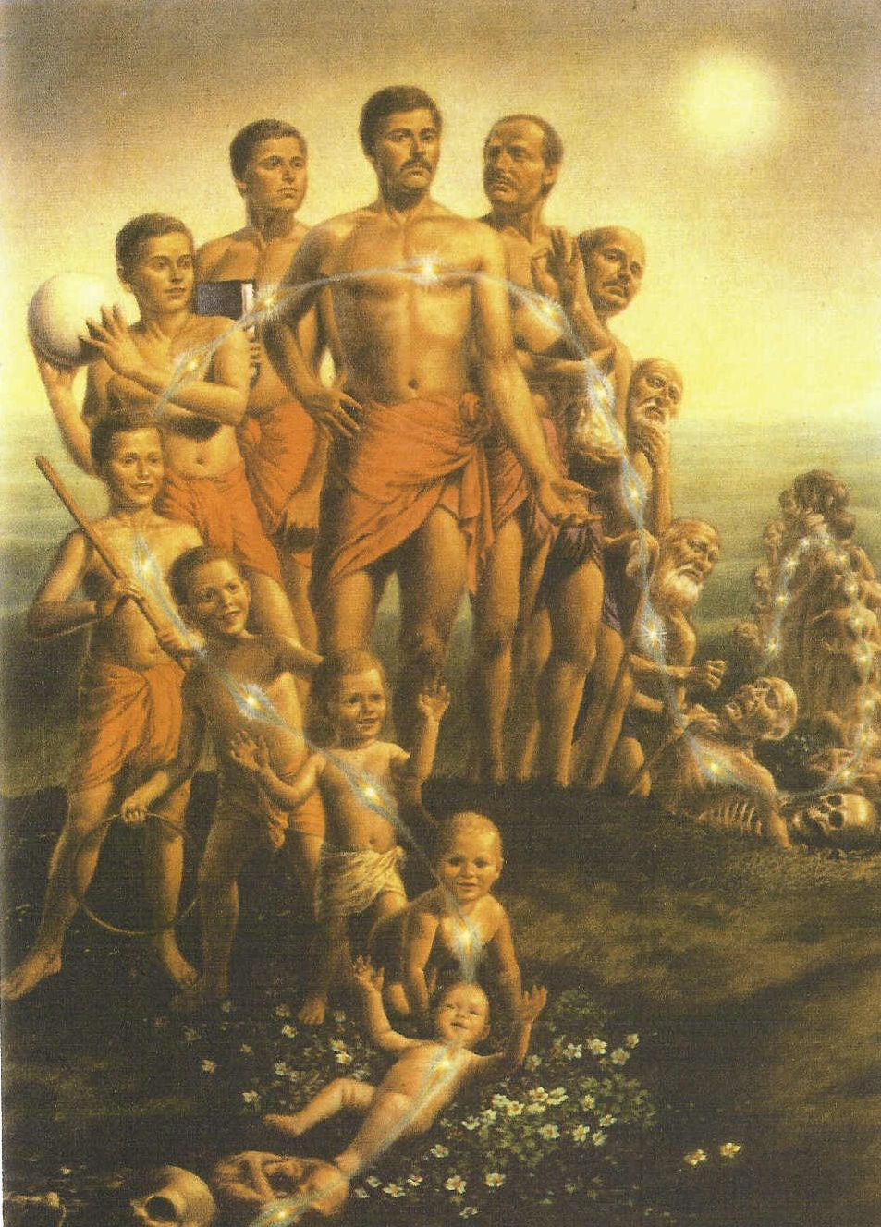
Menneskets grundproblem
Mayas slør af vrangforestillinger.
Haumai (selv-centrering frem for gudscentrering)
De fem onde impulser (de 5 tyve), som opstår som resultat af haumai: kødelige lyster, vrede, grådighed, materialisme og egoisme.
Mennesket producerer Karma
Karma medfører samsara.

Slide 17
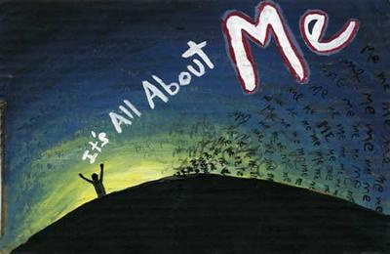
Haumai

Slide 18

De 5 stadier til frelse (mukti)
1) stadiet med pligt og handling, hvor mennesket træner moralsk bevidsthed og socialt ansvar
2) stadiet af viden, hvor mennesket opnår en viden om Gud, universet og menneskets begrænsninger og potentialer
3) stadiet med spirituel bestræbelse og anstrengelse, hvor sindet renses, og ens ego bearbejdes
4) stadiet med guddommelig nåde (nadar)
5) sandhedens stadie, hvor egoet er udslettet.
De sidste to stadier kan ikke beskrives, men skal erfares.

Slide 19
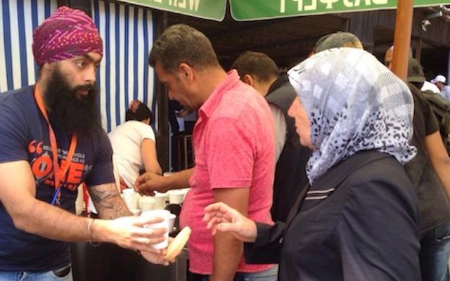
Seva
Frigørelsen, mukti, er forbundet med en aktiv deltagelse i livet og i andre mennesker, og det kommer især til udtryk i seva, som kan oversættes med service eller uselviske handlinger. At hjælpe andre opfattes i sikhismen som en måde at tilbede Gud på og realisere Guds lære i fællesskabet.

Slide 20

Bingo!
Træne mundtlighed

Slide 21
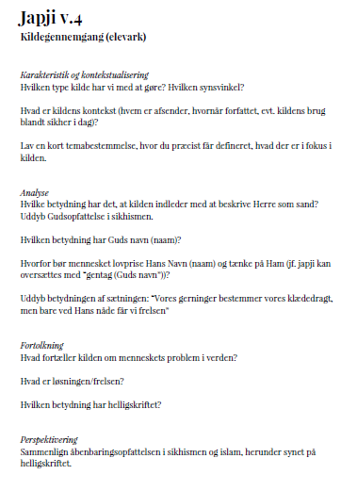
Centrale forestillinger =
Kildelæsning trænes for alvor
Progression.
Metodeark: Tekstlæsning i religion
Elevark til forberedelse → selvstændig læsning

Slide 22

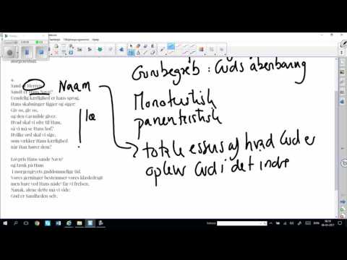
Når elever føler sig på herrens mark!
Løft kildelæsning til meta-niveau
Metakognitiv kildeforståelse: At sætte eleven i stand til at gennemskue de metodiske aktiviteter (hvad gør man) ved kildelæsning samt de læringsmæssige processer (hvorfor gør man det).
Video-kildegennemgang af Lektor Ljungcrantz (a.k.a. Darth Vader).
Refleksionsspørgsmål til efterfølgende diskussion:
Hvordan karakteristik, analyse og fortolkning og perspektivering gribes an.
På hvilken måde sikres religionsfaglig terminologi?
Vekslen ml tekstnær gennemgang og centrale religiøse forestillinger i sikhisme?

Slide 23
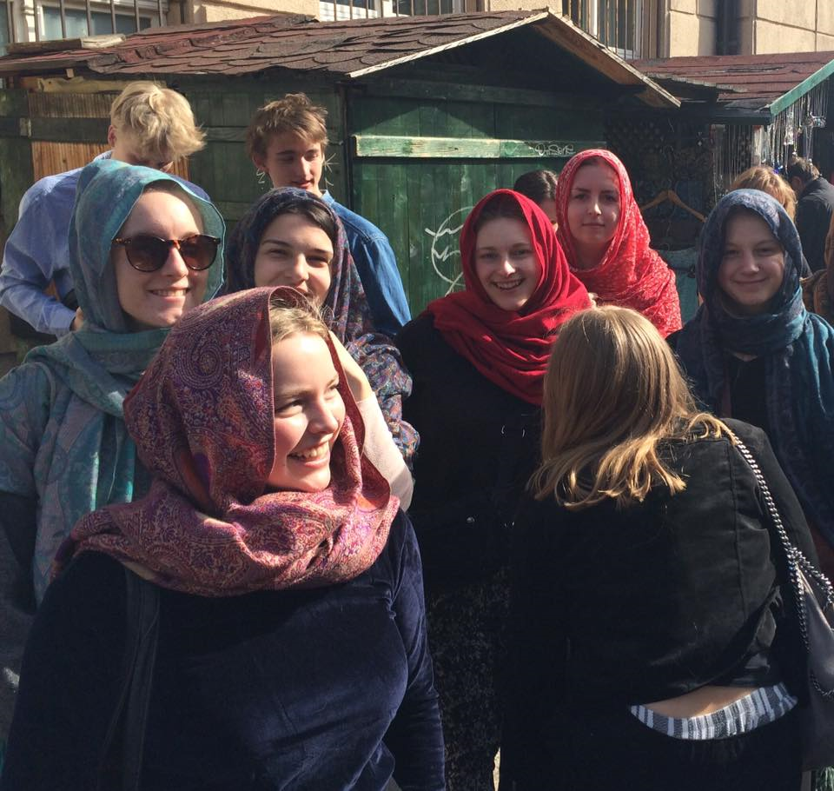
Ritualer og gurdwara
På feltarbejde til Gurdwara i Vanløse.

Slide 24
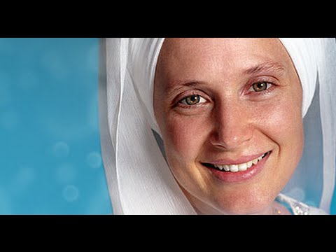
Særligt vigtige rituelle aktiviteter i gurdwaraen er musik (kaldes kirtan) og recitation. Disse opfattes som en tilbedelse af Gud, en hyldest til Guds egenskaber og en mulighed for at vække det guddommelige i mennesket for såvel dem, som udfører det som dem, der lytter.

Slide 25
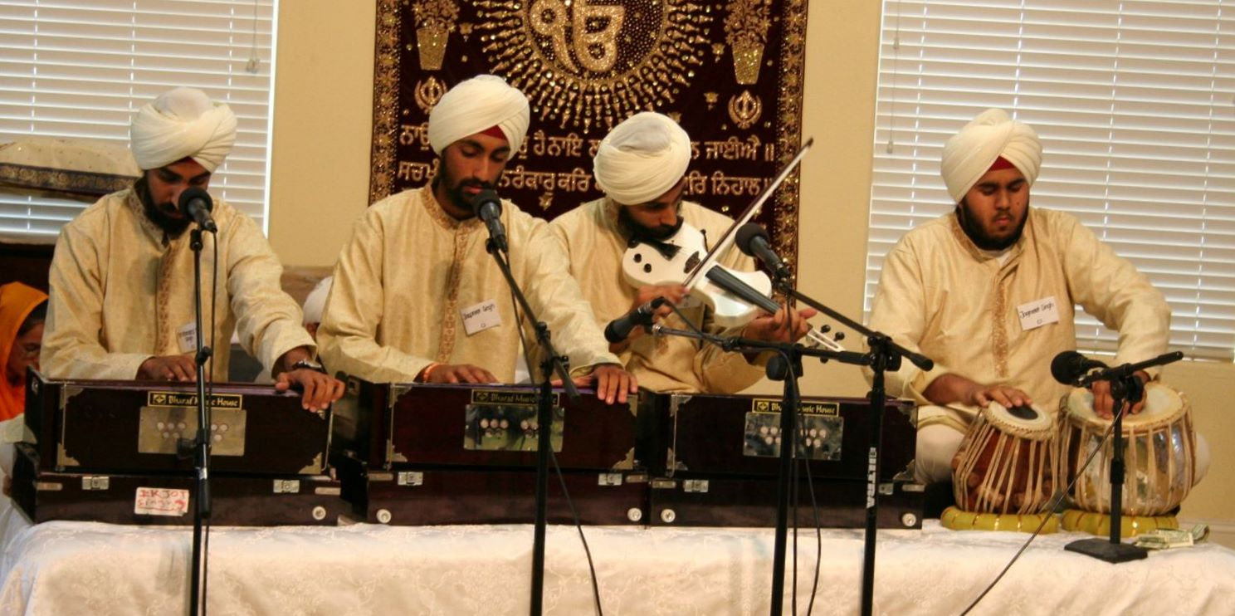
Ritualers meningsløshed (Frits Staal)
Kirtan, musikalsk tilbedelse og recitation er eksempler på ritualer, hvor handlingen og handlingens korrekte udførelse er i fokus frem for handlingens symbolske mening og betydning. Frits staal kalder det for “ritualers meningsløshed” og understreger dermed, at ritualets regler og ikke resultat og symbolik er centralt.

Slide 26
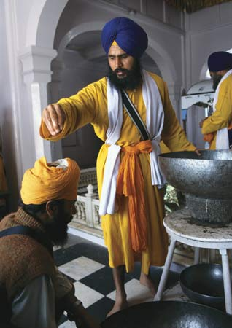
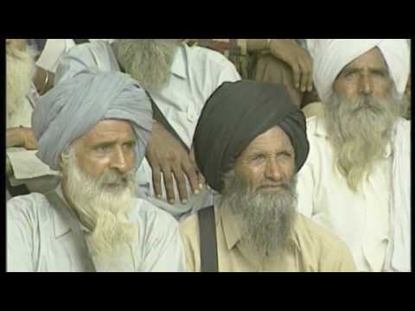
Khalsa-broderskabet
Religiøst engagement
Indvielsesritualet
Er man en del af Khalsa, skal man meditere og bede hver dag, aldrig klippe håret og ikke anvende rusmidler. Derudover skal man dedikere 10 % af sin indtægt til godgørende formål samt 10 % af sit døgn på frivilligt arbejde til gavn for andre mennesker (seva). 5 k’er.
Normativt ideal blandt sikher.

Slide 27

Begrebsbang!
Begrebs-øvelse.

Slide 28

Sikher i diaspora
I Punjab i Indien tages religionen for givet, men som minoritetsreligion i en vestlig kontekst skal arven genfindes, tilpasses og redefineres. Sikhismen er derfor også i forandring og bevægelse.
Sikhisme 2.0: Elementer, der førhen var forankret til en lokal gurdwara, kan således søges i et levende, virtuel fællesskab online. Man kan lytte til kirtan på YouTube, foretage Hukammana på mobilen eller internettet og diskutere sikhismen i online-fora

Slide 29
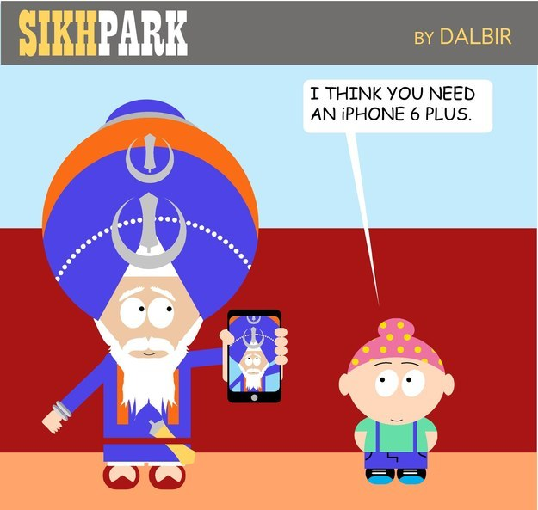
Sikhisme-online: Udnyt internettets kilder
Hvad kendetegner sikher i diaspora? Hvilke problemstillinger diskuteres, lægges der vægt på?
www.Khalsa.dk
www. sikh.dk
www.sikhungdom.dk
www.Sikhnet.com (største website, administreres af 3HO)

Slide 30
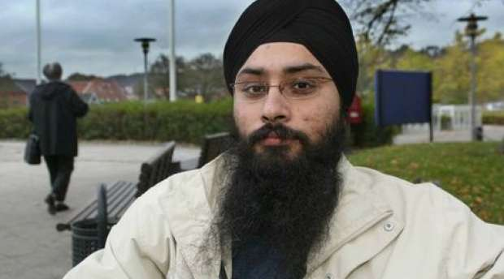
Innovation-opgave
Sikh føler sig nøgen efter forbud mod religiøs kniv
Innovation: Hjælp Ripudaman Singh med at få lov til at beholde sit religiøse symbol, mens han er i Danmark.
Faglige overvejelser: De 5 K’ers betydning.
Hvad er khalsa. Sikh-identitet
Religion i det offentlige rum

Slide 31
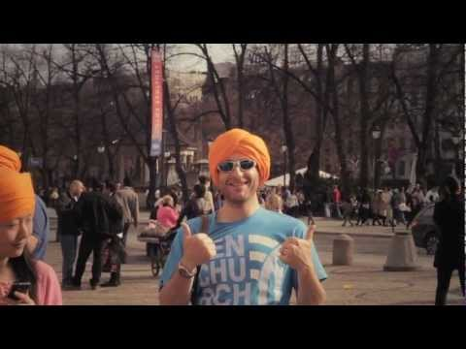
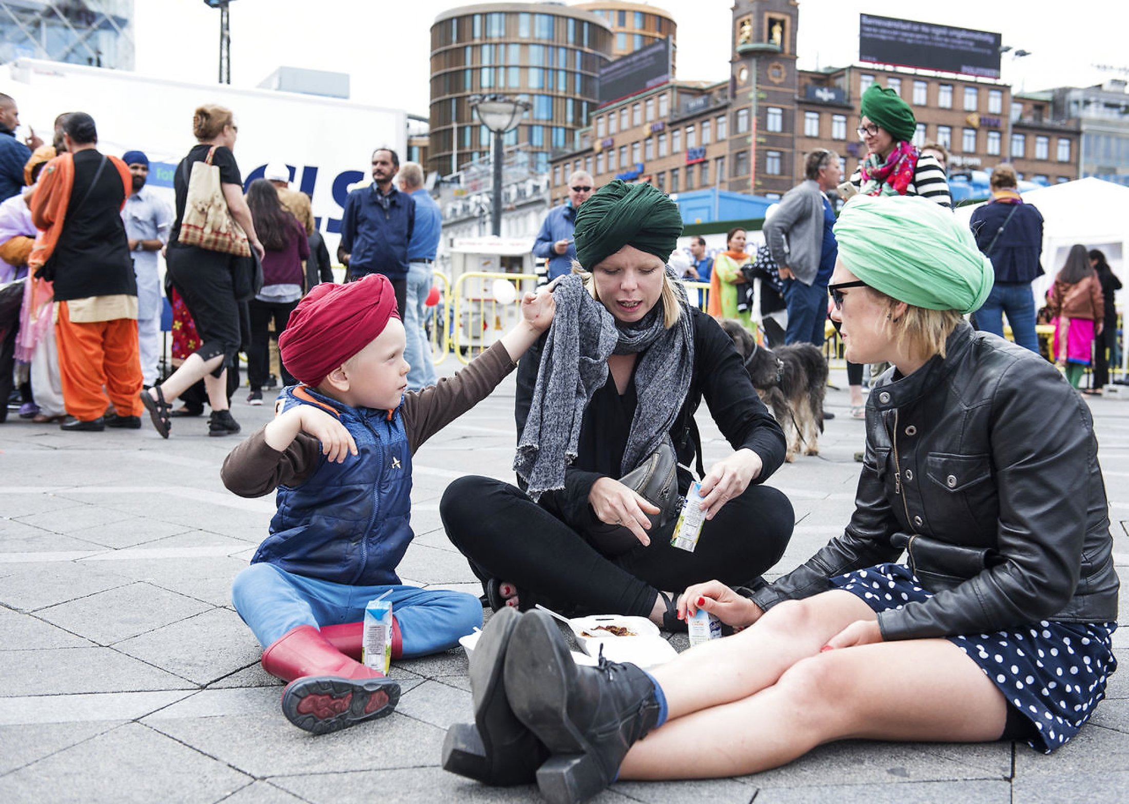
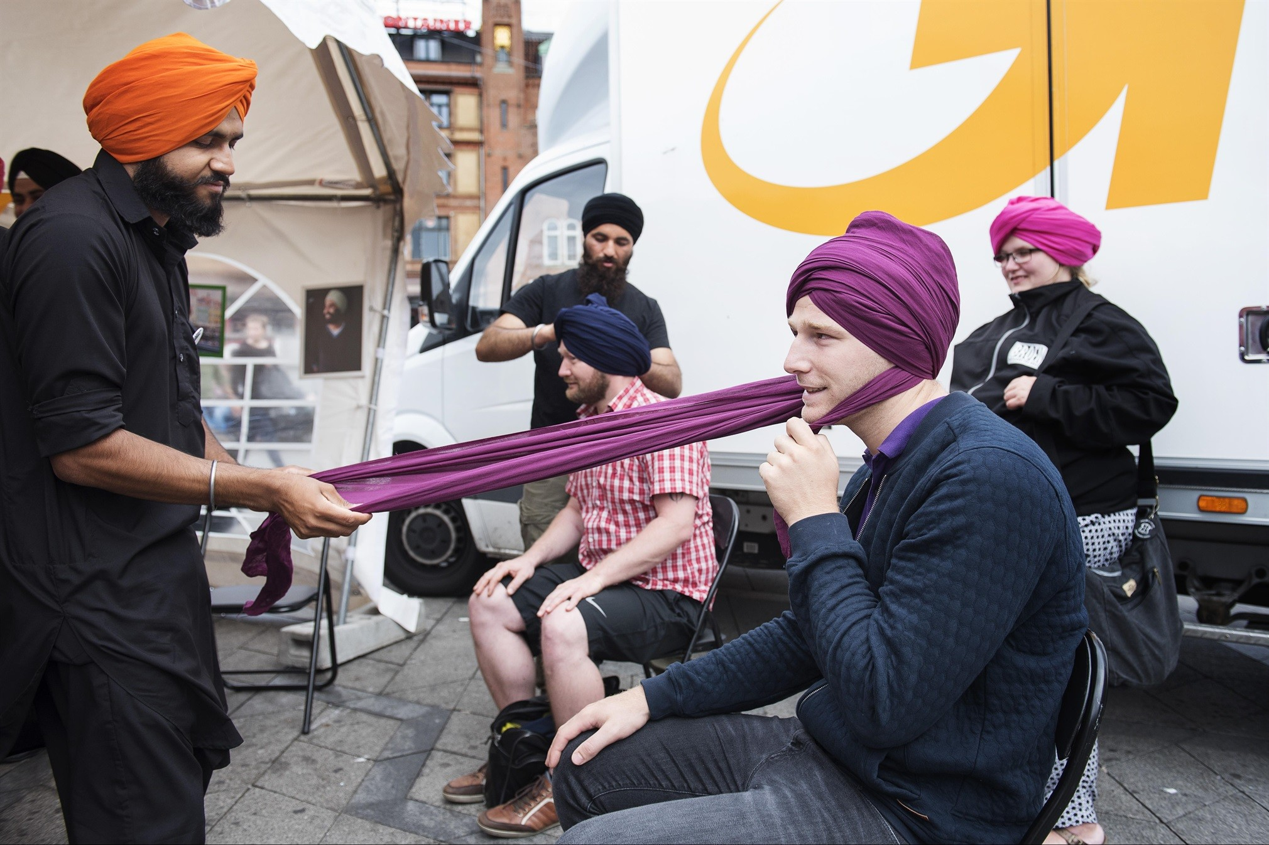
Den årlige turbandag på Rådhuspladsen, København

Slide 32
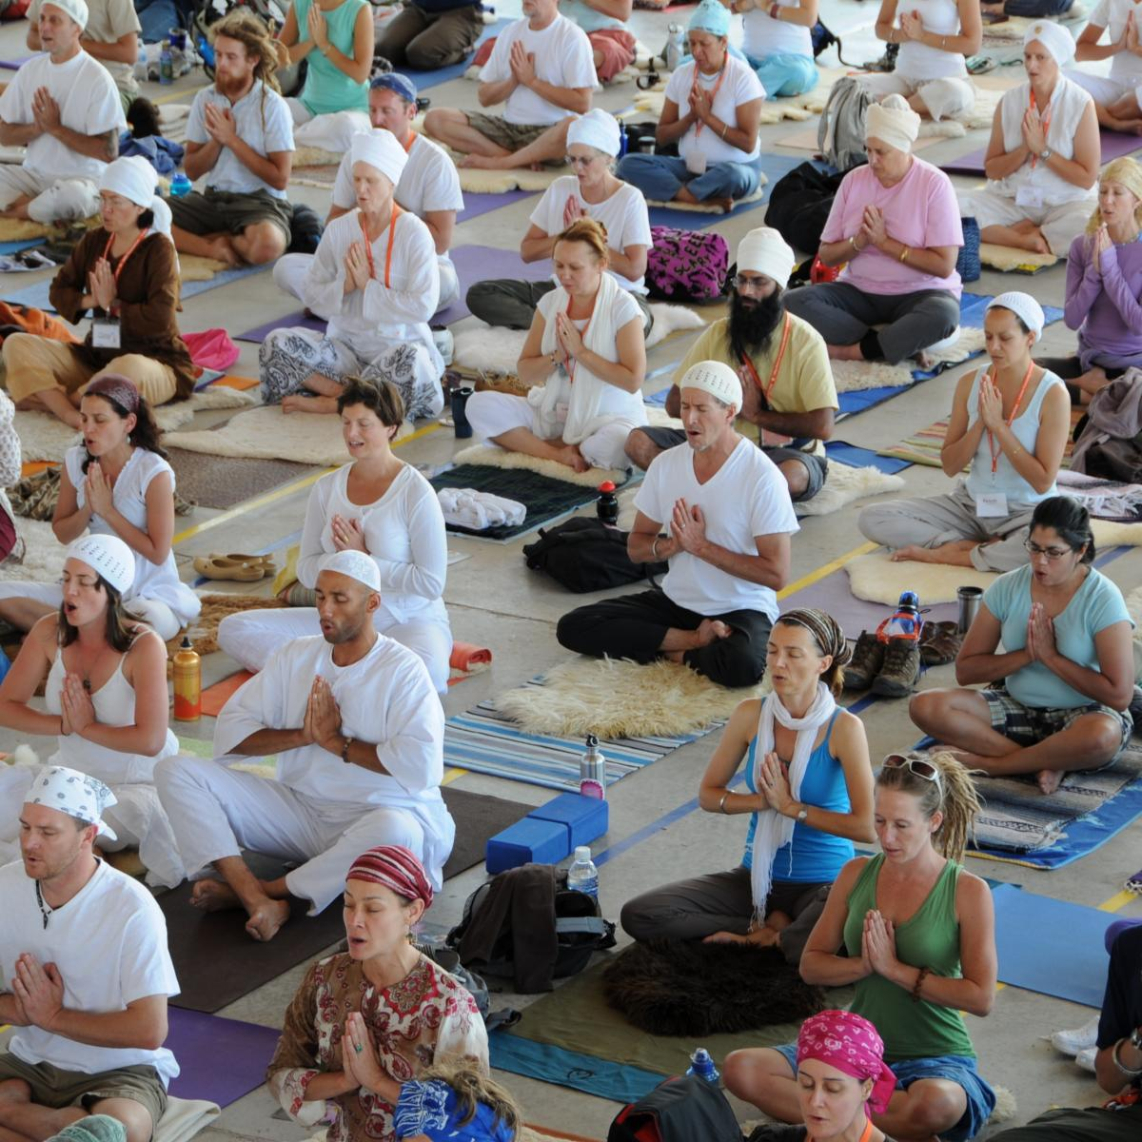
Sikhisme og det senmoderne samfund
3HO/Sikh Dharma
Den blev startet i 1969 af Harbhajan Singh Yogi (1929-2004), som senere af tilhængere blev kaldt Yogi Bhajan. Han underviste i Kundalini Yoga, the yoga of awareness, og i “The Healthy, Happy, Holy way of life”, som var en livsstil, der var baseret på et sikh praksis- og værdisæt.

Slide 33
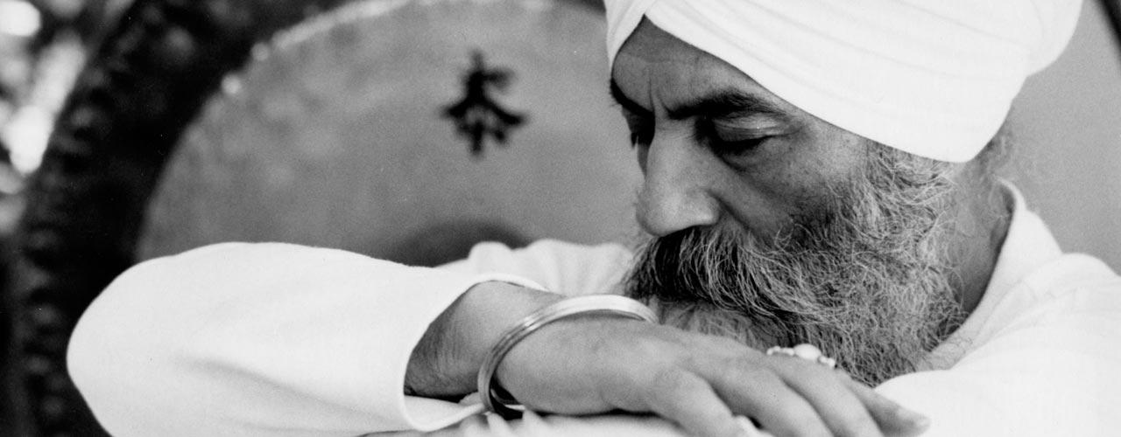
Yogi Bjahan
“Each person must deeply understand why he is a human being and what it means to be a human being. There is a lot of talk and philosophy about this, but remember that intellectual knowledge does not hold and sustain you. Knowledge only becomes real wisdom when you experience it with your heart and your own Being. Once you have seen the joy of being a Human Being and have enjoyed the beauty of it, this is an experience of wisdom. You have the right to be Healthy. You have the right to be Happy. You have the right to be Holy. It is your birthright!” (1995)

Slide 34
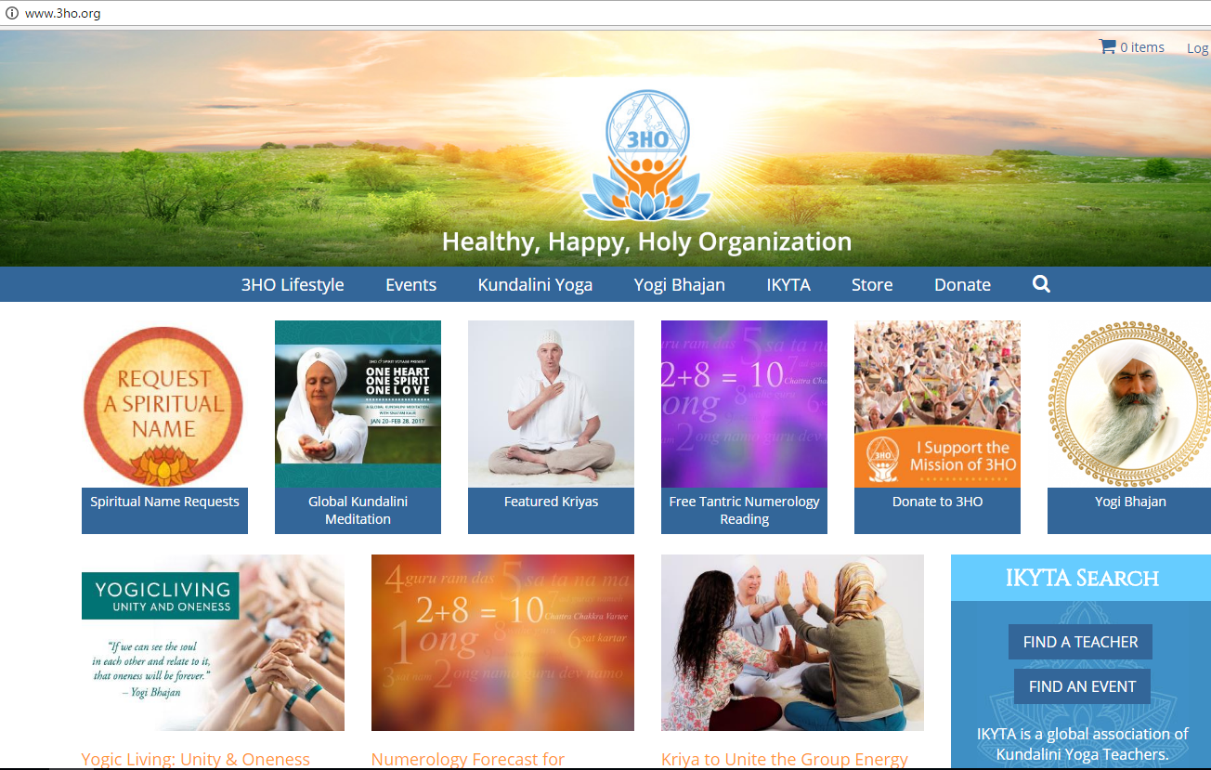

Slide 35
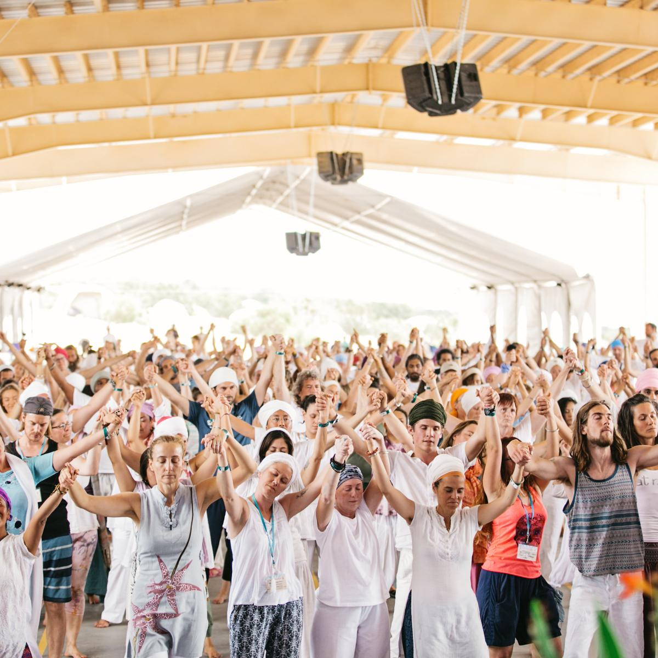
Selvoplevet og kropsligt forankret religion
Erfaringsbaseret. Fokus på på den subjektive erfaring og oplevelse
Jf. Yogi Bhajan selvforståelse: “Not a preacher but a teacher”. Kritik af religion som noget der skal belære individet udefra --> individet skal trænes i at opleve og erfare det indefra.

Slide 36
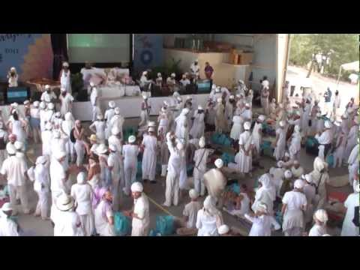
Youtube. Søgeord Summer soltice camps 3HO
3HO’s Summer Solstice Celebration is a 9-day spiritual gathering in the high desert mountains of New Mexico.
It is a rare opportunity to cleanse the mind, go beyond ego and feel your spirit soar.

Slide 37
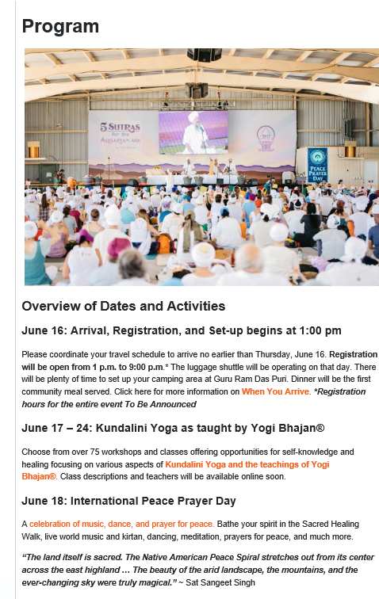


Slide 38
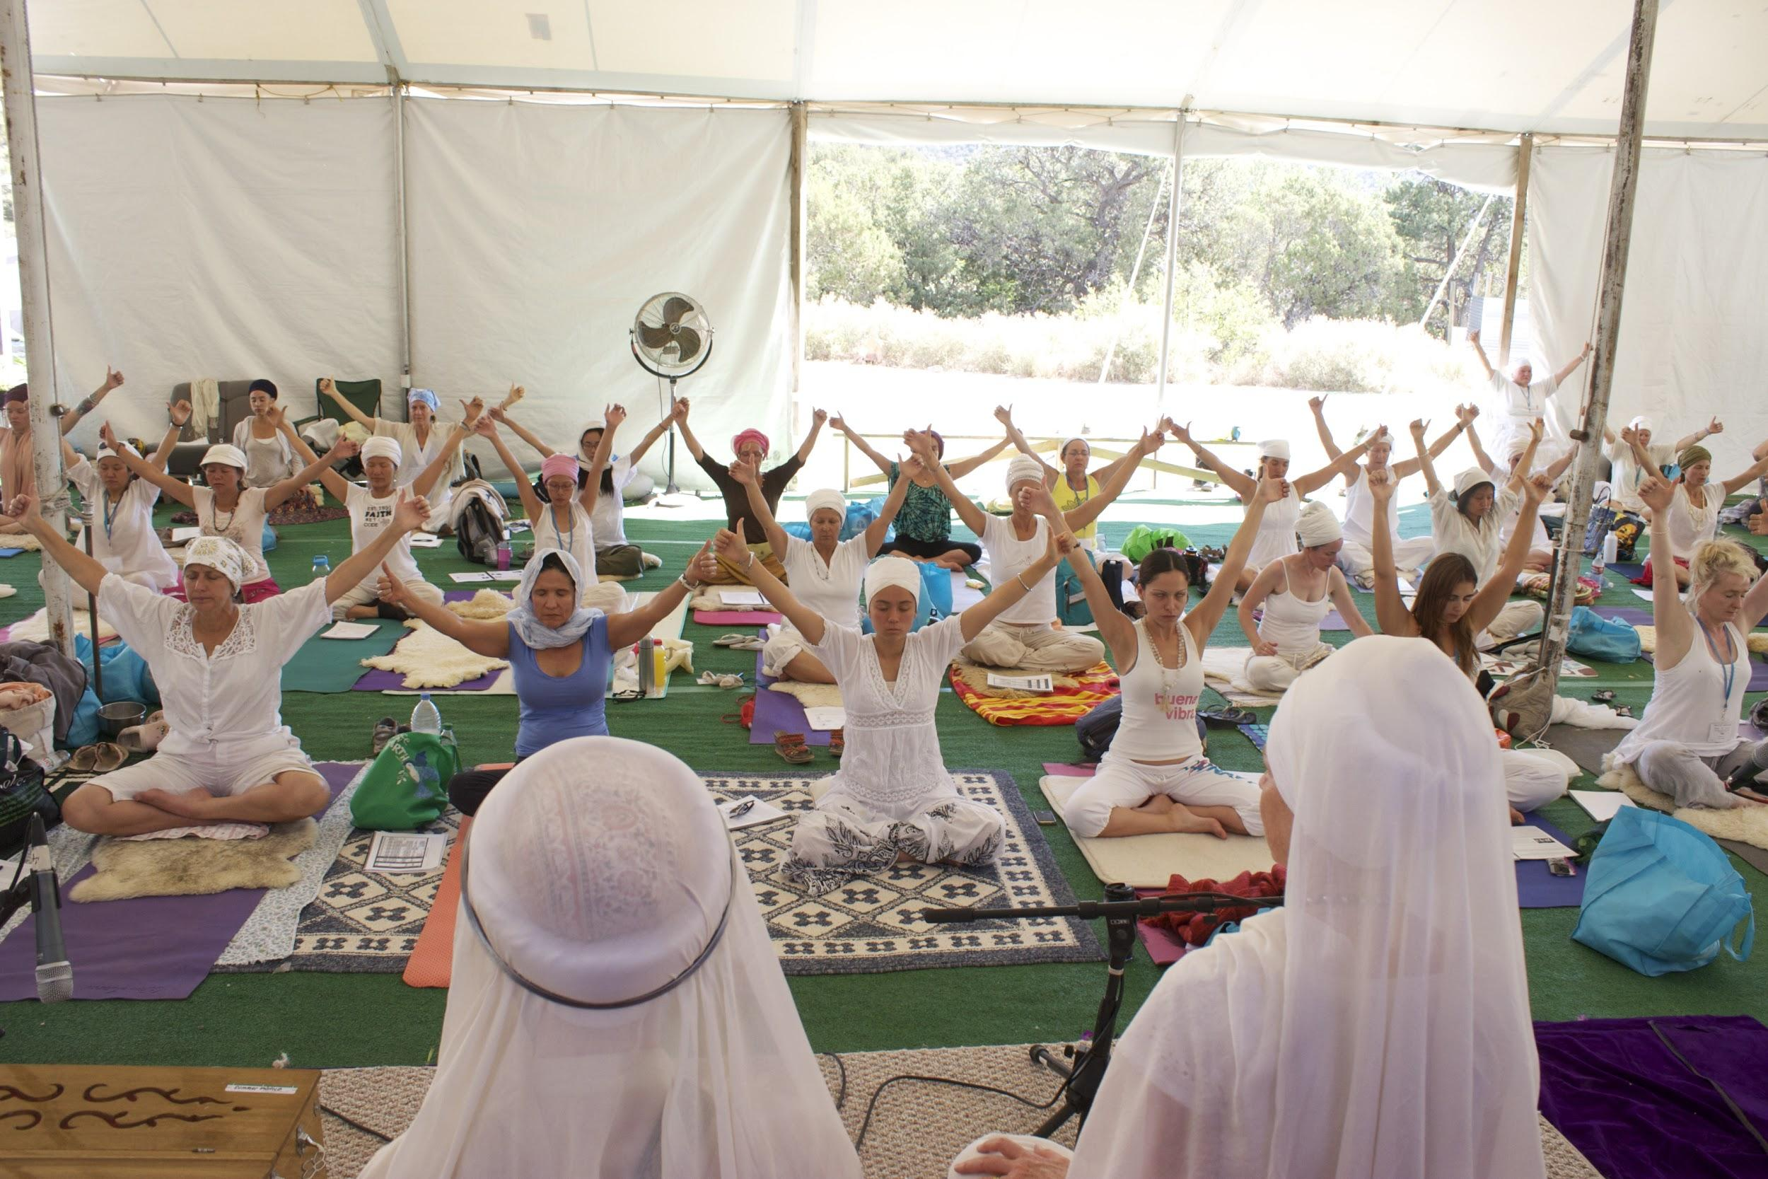
En religion i bevægelse
Reaktionerne blandt de indiske sikher, som boede som immigranter i USA, var moderate, for organisationen tydeliggjorde en religion i synlig forandring fra dens regionale udgangspunkt.

Slide 39
Intern kritik
3HO kapitaliserer på spiritualitet. På den måde er den et udtryk for de fem onde impulser, som netop får mennesket til at fokusere på materialisme og den fysiske verden frem for den spirituelle.
Vestligt fokus på selvudvikling meget let kommer til at minde om selvcentrering (“haumai”).

Slide 40
Et forløb i sikhisme
Man må være kreativ med kilder.
Eksamenstekster? Overvej at træne videoklip i højere grad, så det kan anvendes som eksamenstekst.
Indlevelse >< distance

Slide 41

Spørgsmål

